Slide 1
Определение
содержания нитратов
в продуктах питания

Slide 2
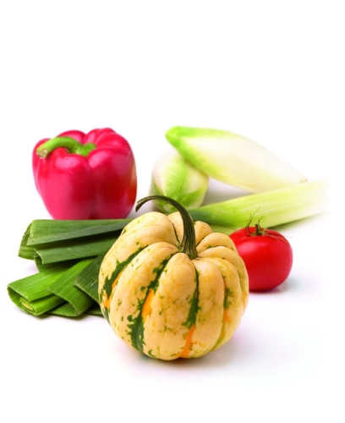
«Скажи мне, что ты ешь, и я скажу тебе, чем ты болеешь» (русская пословица)
Общеизвестно, что самое дорогое у человека – это его здоровье, которое невозможно купить и на которое прежде всего влияют такие проблемы как неблагоприятная экологическая обстановка, курение, алкоголизм. Однако не стоит забывать и о том, что наше здоровье во многом зависит от правильного питания.
Не секрет, что для укрепления здоровья
лучше есть больше овощей и фруктов.
По Брегу, 3/5 всей диеты должны составлять
фрукты и овощи: сырые, печеные и слегка
вареные, но они должны быть здоровыми и
чистыми от таких веществ как нитраты и
нитриты. Систематическое поступление в
организм повышенных количеств нитратов,
чревато неблагоприятными сдвигами в
жизнедеятельности организма, возрастанием
риска онкологических заболеваний.

Slide 3
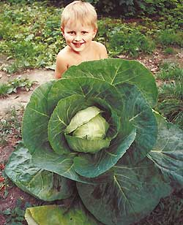
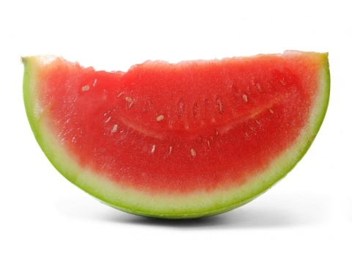
Вредное влияние повышенных доз нитратных и нитритных форм азота обсуждается Продовольственной комиссией ООН, Всемирной организацией здравоохранения (ВОЗ) и Академией Медицинских наук. Решением этой проблемы занимаются медики, работники сельского хозяйства, агрохимики и селекционеры.
Впервые заговорили о нитратах в нашей стране в 70-х годах ХХ века, когда в Узбекистане случилось несколько массовых желудочно-кишечных отравлений арбузами, при их чрезмерной подкормке аммиачной селитрой.
По данным ООН, только за период с 1962 по 1972 г. производство азотных удобрений возросло с 16 до 42 млн.т.
По данным Института питания Академии медицинских наук нашей страны, годовая потребность в овощах в различных районах нашей страны составляет от 128 до 146 кг в год на душу населения.

Slide 4
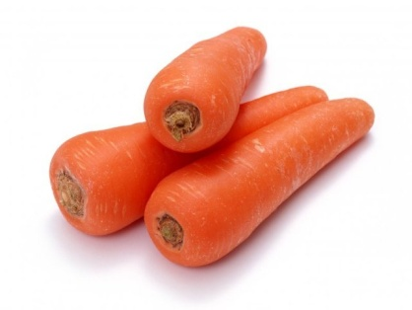
НИТРАТЫ И ИХ ИСТОЧНИКИ
Нитраты – это соли азотной кислоты. Наиболее важное значение имеют нитраты натрия, калия, аммония и кальция, которые на практике называются селитрами. Они применяются в качестве минеральных удобрений, стимулирующих рост и увеличение зеленой массы растений.
Корневые системы всех без исключения растений хорошо усваивают нитраты. В результате участия ферментов и углеводов происходит восстановление нитратов до аммиака, который при взаимодействии с органическими кислотами образует аминокислоты – строительный материал для белков. Если в почве избыток нитратов, то они не успевают полностью превратиться в аминокислоты. Нитраты поднимаются по корню и могут осесть в любой части растения. Они превращаются в нитриты и отравляют организм.

Slide 5
ПРИРОДНЫЕ ИСТОЧНИКИ НИТРАТОВ
В небольшом количестве нитраты находятся в окружающей среде, обуславливая круговорот азота в природе.

Slide 6
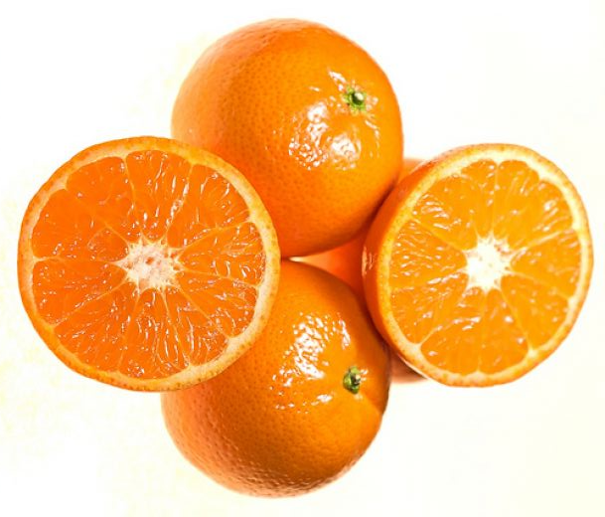
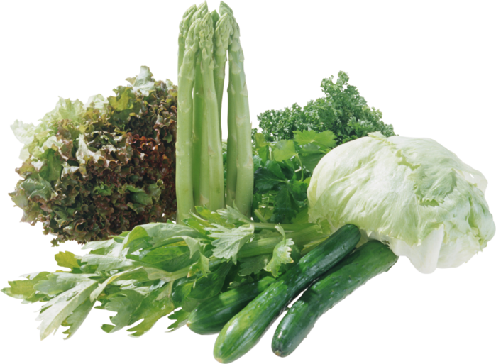
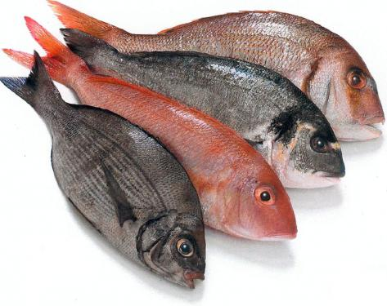
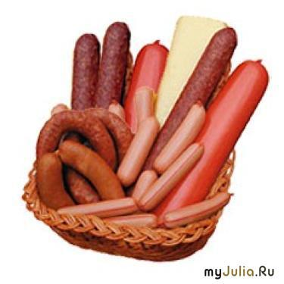
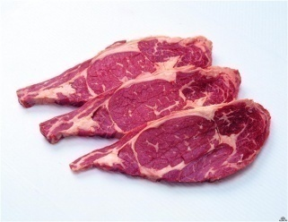
НИТРАТЫ В ПРОДУКТАХ ПИТАНИЯ
Растительные продукты
источники
Мясные продукты
молоко
Колбасные изделия

Slide 7
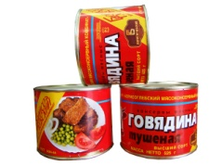
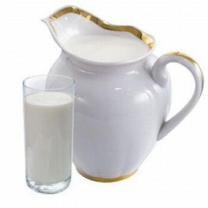
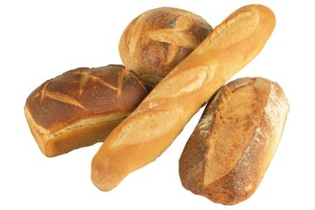
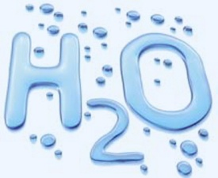
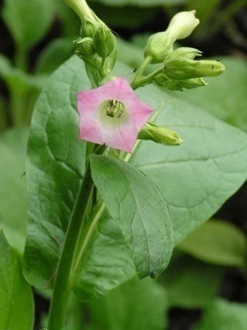
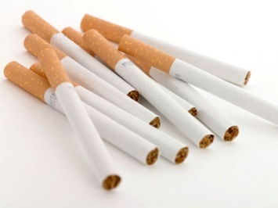
Пути попадания нитратов в организм человека
Основная масса нитратов попадает в организм человека с консервами и свежими овощами (40-80% суточного количества нитратов)
Незначительное количество нитратов попадает с хлебо-булочными изделиями, фруктами, молочными продуктами (1%)
Нитраты поступают с водой, которая является одним из основных условий нормальной жизни
Также нитраты могут поступать через лекарственные препараты и табак
Часть нитратов может образоваться в организме человека при его обмене веществ

Slide 8
Допустимые нормы нитратов для человека
700
600
500
400
300
200
100
10
Дневная доза
ПДК
Токсическая доза
тошнота, рвота;
признаки кислородного голодания (синюшность губ,
коннечностей, сзистых оболочек);
одышка;
головная боль, шум в ушах;
сонливость
!

